Slide 2
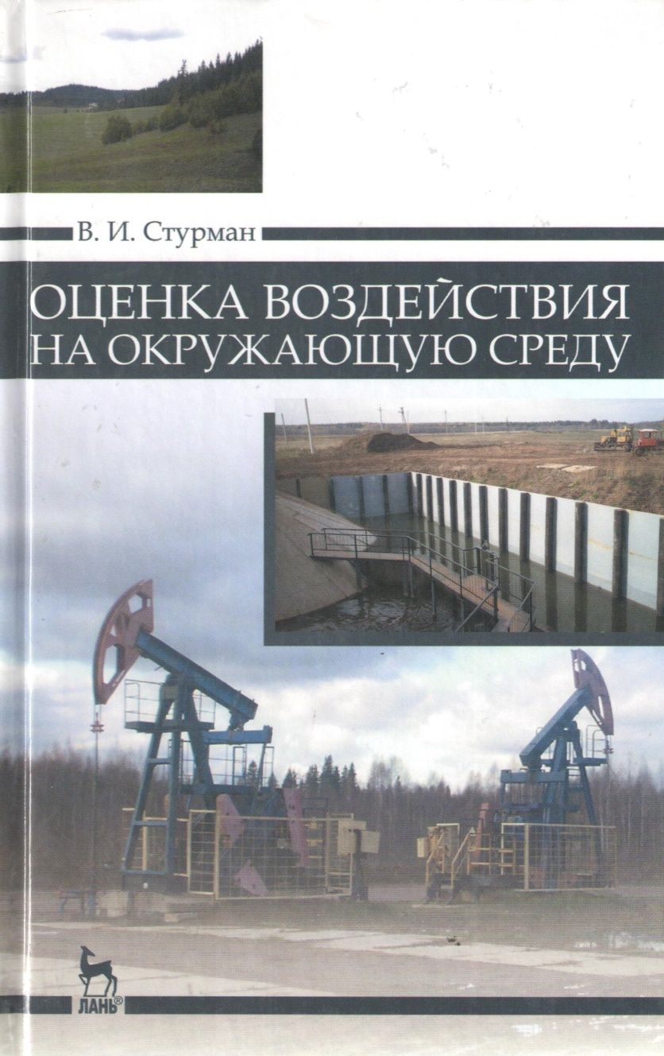
ИСТОРИЯ ФОРМИРОВАНИЯ МЕТОДОЛОГИИ И НОРМАТИВНОЙ БАЗЫ ОВОС

Slide 3

Основное содержание современного этапа природопользования и охраны окружающей среды
Основное содержание современного этапа природопользования и охраны окружающей среды составляет:
- принятие эффективных национальных природоохранных законов и создание для их реализации ведомств (министерств, комитетов, агентств), наделенных полномочиями по контролю всех компонентов окружающей среды. Создававшиеся в этот период природоохранные ведомства отличались от более ранних природоохранных организаций государственным статусом, подконтрольностью всех компонентов, международной координацией и унификацией функций, широким использованием экономических рычагов;
- введение экономического механизма природопользования на основе принципа «загрязняющий платит». Этот принцип означает, что природные ресурсы, используемые при получении определенной продукции, должны отражаться на ее стоимости, так же как, например, трудовые ресурсы;
- введение на государственном и межгосударственном уровнях экологических стандартов на выхлопы автомобилей, на содержание загрязняющих веществ в воздухе, воде, почвах, продуктах и т.д.;
- международное сотрудничество в решении глобальных проблем: парникового эффекта, охраны озонового слоя, кислотных дождей, что осуществляется путем заключения международных соглашений и контроля за их выполнением, включая санкции за невыполнение;
- предварительная экспертиза проектов хозяйственной и иной деятельности;
- организация подготовки и повышения квалификации кадров в области экологии и природопользования.

Slide 4
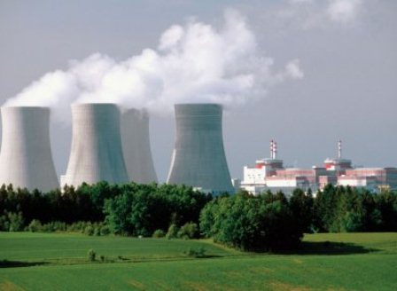
Руководство по ОВОС СКОПЕ 5
Базовое определение: «Оценка воздействия на окружающую среду» (ОВОС) – это деятельность, направленная на выявление и прогнозирование ожидаемого влияния на среду обитания, на здоровье и благосостояние людей со стороны различных мероприятий и проектов, а также на последующую интерпретацию и передачу полученной информации.
Участники процесса ОВОС:
- лица, принимающие решения,
- инвесторы,
- консультанты и советники,
- исполнители (проектировщики),
- эксперты,
- общественность, в т.ч. в лице заинтересованных групп и организаций.
Основные этапы процесса ОВОС:
- определение целей намечаемой деятельности,
- выработка политики ее реализации и составление программ,
- определение воздействий и выделение сильнейших из них,
- собственно оценка воздействий,
- принятие решения по результатам ОВОС,
- реализация и последующая проверка).

Slide 5
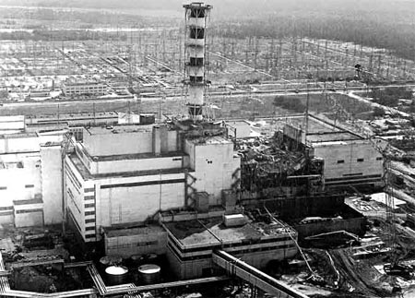
Особенности экспертизы проектов в России в 1970-80-х гг.
В 1973 г. введены предварительные согласования проектов с ведомствами:
- водохозяйственным (по забору воды и отведению стоков, согласно Водного кодекса РСФСР 1972 г.);
- рыбохозяйственным (при работах в водоемах и прибрежных зонах);
- санитарно-эпидемиологическим надзором (в т.ч. в части предотвращения загрязнения окружающей среды);
- горнотехническим надзором (в части производственной безопасности);
- пожарным надзором;
- лесохозяйственным (при размещении объектов на лесных землях);
- гидрометеорологической службой (в части выбросов вредных веществ в атмосферу);
- министерством геологии (в части охраны недр, что предполагало преимущественно недопущение застройки площадей залегания полезных ископаемых).
С 1981 г. структура материалов, представляемых на экспертизу, стала регламентироваться СН 202-81 Инструкция о составе, порядке разработки, согласования и утверждения проектно-сметной документации на строительство предприятий, зданий и сооружений.
В 1985 г. инструкция СН 202-81 была заменена на СНиП 1.02.01-85 Инструкция о составе, порядке разработки, согласования и утверждения проектно-сметной документации на строительство предприятий, зданий и сооружений. В этом документе впервые появился отдельный обязательный раздел «Охрана окружающей природной среды».

Slide 6
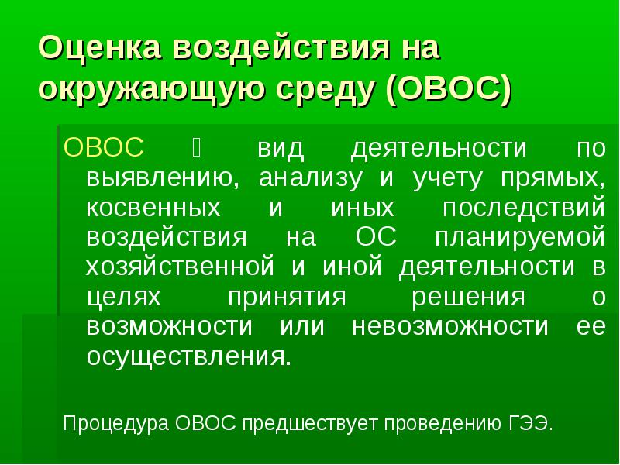
Формирование процедуры ОВОС в России
1988 г. - создание единого общегосударственного природоохранного ведомства.
Временная инструкция о порядке проведения оценки воздействия на окружающую среду при разработке технико-экономических обоснований (расчетов) и проектов строительства народнохозяйственных объектов и комплексов, утвержденная Госкомприродой СССР 18 мая1990 г.
1991 г. – установлен порядок проведения государственной экологической экспертизы.Первыми объектами экологической экспертизы стали последние из числа крупных проектов советского времени, такие как Катунская ГЭС, Юмагузинское водохранилище в Башкирии, атомные электростанции.
1992 г. - Руководство о порядке проведения оценки воздействия на окружающую среду (ОВОС) при выборе площадки, разработке технико-экономических обоснований и проектов строительства (реконструкции, расширения и технического перевооружения) хозяйственных объектов и комплексов.
1994 г. - Уточненный вариант Положения об ОВОС, Указания к экологическому обоснованию хозяйственной и иной деятельности в прединвестиционной и проектной документации.
1995 г. - Инструкция по экологическому обоснованию хозяйственной и иной деятельности.

Slide 7
Оценка воздействия на окружающую среду в трактовке Руководства… 1992 г.
Были установлены следующие стадии проведения ОВОС:
- разработка проекта «Заявления о воздействии на окружающую среду» («проект ЗВОС»).
- представление «проекта ЗВОС» в государственные органы власти, управления и контроля.
- разработка заданий на проектирование, изыскания и исследования в соответствии с требованиями, выдвинутыми по результатам рассмотрения «проекта ЗВОС» в государственных органах власти, управления и контроля.
- разработка ЗВОС на основе «проекта ЗВОС», по результатам изысканий и исследований.
- организация и проведение общественных слушаний ЗВОС.
- доработка технико-экономического обоснования или проекта строительства хозяйственного объекта или комплекса.
- принятие заказчиком решения о возможности и целесообразности реализации намечаемой деятельности на данной площадке на представленных и зафиксированных условиях, исходя из сформированного понимания экологических и связанных с ними последствий ее осуществления.

Slide 8
Руководством… было установлено 9 форм (публикация проектных предложений в средствах массовой информации - газеты, радио, телевидение; информационные листы и бюллетени; опросы общественного мнения; публичные слушания; официальные встречи представителей заказчика и разработчика ОВОС с общественностью (народными депутатами, представителями комитетов самоуправления и т.д.); неформальные встречи с небольшими группами местных жителей; семинары; совещательные комитеты; оперативные группы и т.д.)
и 7 этапов общественных слушаний:
- уведомление о слушаниях;
- представление ЗВОС;
- обсуждение ЗВОС на публичных слушаниях;
- формирование "Листа замечаний";
- приостановка общественных слушаний с целью внесения изменений и дополнений в проектные предложения по результатам их обсуждений и анализа "Листа замечаний";
- продолжение общественных слушаний;
- формирование понимания результата общественных слушаний.
По результатам общественных слушаний предусматривалась доработка материалов. Результаты проведения ОВОС требовалось оформлять в виде «Заявления об экологических последствиях» (ЗЭП) и обязательств Заказчика по реализации мер и мероприятий, изложенных в проектной документации, в соответствии с требованиями экологической безопасности и гарантирующих выполнение этих обязательств на весь период «жизненного цикла» предприятия.
Только после всего этого проектные материалы вместе с материалами ОВОС и заявлением об экологических последствиях представлялись на государственную экологическую экспертизу.
К Руководству… прилагался перечень видов хозяйственной деятельности, для которых процедура ОВОС предусматривалась в полном объеме: нефтеочистительные заводы, тепловые и атомные электростанции, предприятия черной и цветной металлургии, химические и целлюлозно-бумажные комбинаты, крупные плотины и водохранилища (что такое «крупные» не уточнялось) и т.п. Для менее крупных объектов предусматривался только «проект ЗВОС», но по итогам его рассмотрения в государственных органах управления могли быть назначены и последующие стадии ОВОС.

Slide 9
Эволюция подходов к содержанию и задачам ОВОС (1995-2000 гг.)
Минприроды (Госкомэкологии) РФ: ОВОС - процесс согласования хозяйственной деятельности с общественностью и органами государственного управления.
1994 г. Положение об оценке воздействия на окружающую среду в Российской Федерации
1995 г. закон РФ о государственной экологической экспертизе
2000 г. Положение об оценке воздействия намечаемой хозяйственной и иной деятельности на окружающую среду в Российской Федерации
Госстрой РФ: ОВОС - раздел проекта, содержащий его экологическое обоснование.
Свод правил СП 11-101-95 Порядок разработки, согласования, утверждения и состав обоснований инвестиций в строительство предприятий, зданий и сооружений
СНиП 11-01-95 Инструкция о порядке разработки, согласования, утверждения и составе проектной документации на строительство предприятий, зданий и сооружений.
Схема экологического сопровождения проектов, как непрерывного процесса, состоящего из:
- экологического обоснования инвестиционно-строительных проектов (ОВОС на стадии обоснования инвестиций и ООС на стадии проекта);
- экологического мониторинга окружающей среды при реализации инвестиционно-строительных проектов.
1997 г. своды правил по инженерным изысканиям для строительства:
- СНиП 11-02-96 «Инженерные изыскания для строительства. Общие положения»;
- СП 11-102-97 «Инженерно- экологические изыскания для строительства»;
- СП 11-103-97 «Инженерно-гидрометеорологические изыскания для строительства»;
- СП 11-104-97 «Инженерно-геодезические изыскания для строительства»;
- СП 11-105-97 «Инженерно-геологические изыскания для строительства»;
- СП 11-108-98 «Изыскания источников водоснабжения на базе подземных вод»;
- СП 11-109-98 «Изыскания грунтовых строительных материалов».

Slide 10
2006 г. Изменения в законе РФ «Об экологической экспертизе» (закон №232-ФЗ «О внесении изменений в Градостроительный кодекс Российской Федерации и отдельные законодательные акты Российской Федерации»). Тем же законом 232-ФЗ были внесены изменения в Градостроительный кодекс, существенно поднявшие роль инженерных изысканий для строительства.
Определение экологической экспертизы. Было: Экологическая экспертиза - установление соответствия намечаемой хозяйственной и иной деятельности экологическим требованиям и определение допустимости реализации объекта экологической экспертизы в целях предупреждения возможных неблагоприятных воздействий этой деятельности на окружающую природную среду и связанных с ними социальных, экономических и иных последствий.
Определение экологической экспертизы. Стало: Экологическая экспертиза - установление соответствия документов и (или) документации, обосновывающих намечаемую в связи с реализацией объекта экологической экспертизы хозяйственную и иную деятельность, экологическим требованиям, установленным техническими регламентами и законодательством в области охраны окружающей среды, в целях предотвращения негативного воздействия такой деятельности на окружающую среду.

Slide 11
Объединены в одну государственную экспертизу ранее существовавшие ведомственные экспертизы, такие как государственная экологическая экспертиза, санитарно-эпидемиологическая экспертиза, экспертиза пожарной безопасности, государственная экспертиза в области защиты населения и территорий от чрезвычайных ситуаций, экспертиза промышленной безопасности, экспертиза безопасности ядерных установок, государственная экспертиза деклараций безопасности гидротехнических сооружений, экспертиза условий труда, экспертиза объектов обороны и безопасности. Определен круг объектов экспертизы: подлежат государственной экспертизе проектная документация и результаты инженерных изысканий, выполненных для подготовки такой проектной документации, в отношении объектов капитального строительства за исключением следующих: - отдельно стоящие жилые дома с количеством этажей не более 3, предназначенные для проживания одной семьи (объекты индивидуального жилищного строительства); - жилые дома с количеством этажей не более 3, состоящие из не более 10 блоков, каждый из которых предназначен для проживания одной семьи; - многоквартирные дома с количеством этажей не более 3, состоящие из не более 4 блок-секций, в каждой из которых находятся несколько квартир и помещения общего пользования; - отдельно стоящие объекты капитального строительства с количеством этажей не более 2, общая площадь которых составляет не более 1500 кв. метров и которые не предназначены для проживания граждан и осуществления производственной деятельности; - отдельно стоящие объекты капитального строительства с количеством этажей не более 2, общая площадь которых составляет не более 1500 кв. метров, которые предназначены для осуществления производственной деятельности и для которых не требуется устанавливать санитарно-защитные зоны или требуется устанавливать санитарно-защитные зоны в пределах границ земельных участков, на которых расположены такие объекты. - строительство гаража на земельном участке, предоставленном физическому лицу для целей, не связанных с осуществлением предпринимательской деятельности, или строительство на земельном участке, предоставленном для ведения садоводства, дачного хозяйства; - строительство, реконструкция объектов, не являющихся объектами капитального строительства (киосков, навесов и других); - строительство на земельном участке строений и сооружений вспомогательного использования; - изменение объектов капитального строительства и (или) их частей, если такое изменение не затрагивает конструктивные и другие характеристики их надежности и безопасности и не превышает предельные параметры разрешенного строительства, реконструкции, установленные градостроительным регламентом. Определен круг объектов экспертизы федерального уровня: объекты, строительство которых предполагается осуществлять на территориях 2 и более субъектов Российской Федерации, в исключительной экономической зоне Российской Федерации, на континентальном шельфе, объекты обороны и безопасности, объекты культурного наследия, особо опасные и технически сложные и уникальные объекты.
Постановление правительства РФ №145 от 5 марта 2007 г. "О порядке организации и проведения государственной экспертизы проектной документации и результатов инженерных изысканий"

Slide 12
Раздел 8 "Перечень мероприятий по охране окружающей среды" должен содержать: в текстовой части а) результаты оценки воздействия объекта капитального строительства на окружающую среду; б) перечень мероприятий по предотвращению и (или) снижению возможного негативного воздействия намечаемой хозяйственной деятельности на окружающую среду и рациональному использованию природных ресурсов, включающий: - результаты расчетов приземных концентраций загрязняющих веществ, анализ и предложения по ПДВ и ВСВ; - обоснование решений по очистке сточных вод и утилизации обезвреженных элементов, по предотвращению аварийных сбросов сточных вод; - мероприятия по охране атмосферного воздуха; - мероприятия по оборотному водоснабжению - для объектов производственного назначения; - мероприятия по охране и рациональному использованию земельных ресурсов и почвенного покрова, в том числе мероприятия по рекультивации нарушенных или загрязненных земельных участков и почвенного покрова; - мероприятия по сбору, использованию, обезвреживанию, транспортировке и размещению опасных отходов; - мероприятия по охране недр - для объектов производственного назначения; - мероприятия по охране объектов растительного и животного мира и среды их обитания; - мероприятия по минимизации возникновения возможных аварийных ситуаций и последствий их воздействия на экосистему региона; - мероприятия, технические решения и сооружения, обеспечивающие рациональное использование и охрану водных объектов, сохранение водных биологических ресурсов; - программу производственного экологического контроля (мониторинга) за характером изменения всех компонентов экосистемы; в) перечень и расчет затрат на реализацию природоохранных мероприятий и компенсационных выплат; в графической части г) ситуационный план (карту-схему) района строительства с указанием на нем границ земельного участка, предоставленного для размещения объекта капитального строительства, границ санитарно-защитной зоны, селитебной территории, рекреационных зон, водоохранных зон, зон охраны источников питьевого водоснабжения, мест обитания животных и растений, занесенных в Красную книгу Российской Федерации и красные книги субъектов Российской Федерации, а также мест нахождения расчетных точек; д) ситуационный план (карту-схему) района строительства с указанием границ земельного участка, предоставленного для размещения объекта капитального строительства, расположения источников выбросов в атмосферу загрязняющих веществ и устройств по очистке этих выбросов; е) карты-схемы и сводные таблицы с результатами расчетов загрязнения атмосферы при неблагоприятных погодных условиях и выбросов по веществам и комбинациям веществ с суммирующимися вредными воздействиями - для объектов производственного назначения; ж) ситуационный план (карту-схему) района с указанием границ земельного участка, предоставленного для размещения объекта капитального строительства, с указанием контрольных пунктов, постов, скважин и иных объектов, обеспечивающих отбор проб воды из поверхностных водных объектов, а также подземных вод, - для объектов производственного назначения.
Содержание разделов проектов 8 - Перечень мероприятий по охране окружающей среды (Постановление Правительства РФ от 16 февраля 2008 г. № 87 «О составе разделов проектной документации и требованиях к их содержанию»)

Slide 13
Введение саморегулирования
В 2009 г. в соответствие с Градостроительным кодексом система государственного лицензирования строительных и в т.ч. проектно-изыскательских работ была заменена на саморегулирование – систему обязательного членства предприятий и организаций в саморегулирующихся организациях (СРО), подлежащих государственной регистрации и выдающих по определенным правилам свидетельства о допуске к отдельным видам работ, влияющих на безопасность объектов капитального строительства. Предполагалось, что эта мера позволит создать эффективный контроль за качеством работ в строительной отрасли, в т.ч. проектно-изыскательских, и вместе с тем будет способствовать дебюрократизации экономики, уменьшению административного давления на бизнес и повышению эффективности регулирования профессиональной и предпринимательской деятельности. Фактически же (по мнению автора законопроекта о СРО, тогдашнего председателя Комитета Государственной Думы РФ по собственности Плескачевского В.С.) уйти от чиновничьего беспредела, а также бесконтрольности за строительством не удалось. В действующем механизме регулирования строительной деятельности оказалось воспроизведено все худшее, что было в существовавшей ранее практике лицензирования строительных организаций: коррупция, бесконтрольность работ, влияющих на безопасность строительства, избыточная регламентация частных вопросов. Одновременно многократно выросли затраты проектировщиков и изыскателей на содержание СРО и экспертизу проектов.

Slide 14
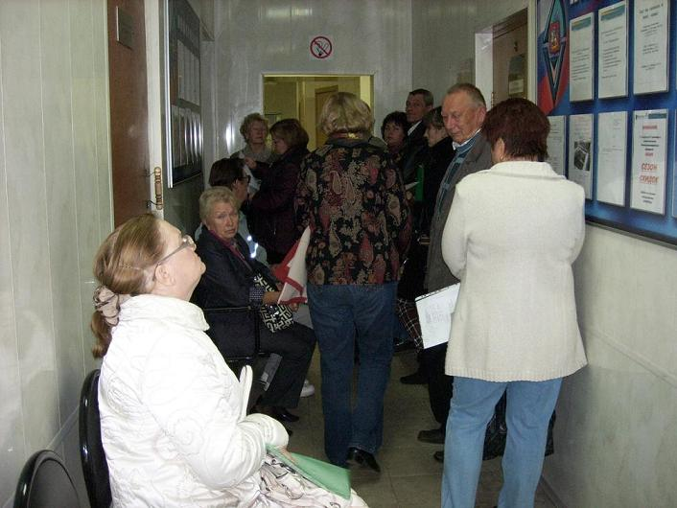
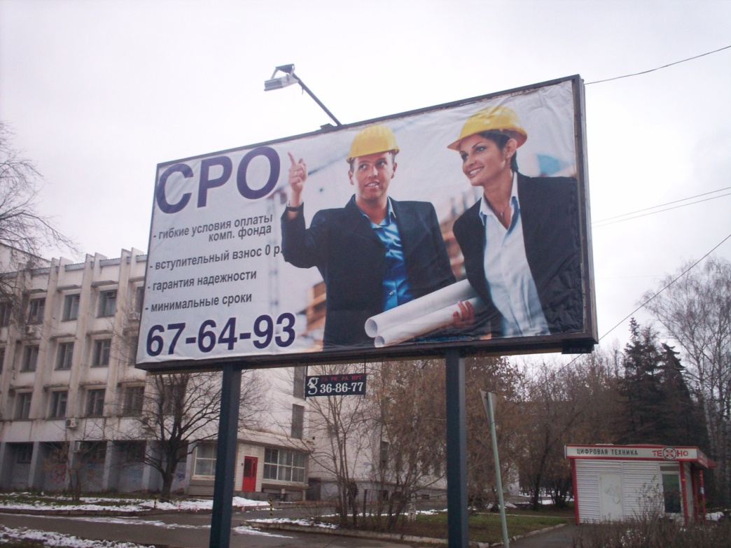
Переход к саморегулированию в отсутствие эффективных институтов гражданского общества, обеспечивающих каналы обратной связи, не мог привести ни к чему, кроме безудержной коррупции. Реклама СРО на билбордах лучше любых разоблачительных публикаций свидетельствует: для допуска к изысканиям (проектированию, строительству) теперь не требуется ничего, кроме денег. «Отбиваются» деньги, разумеется, на производственных издержках. Инженерно-экологические изыскания, качественное выполнение которых в принципе не способно принести заказчику ничего, кроме проблем и дополнительных расходов, стали едва ли не первоочередной жертвой этого процесса.

Slide 15
Перечень национальных стандартов и сводов правил (частей таких стандартов и сводов правил), в результате применения которых на обязательной основе обеспечивается соблюдение требований Федерального закона «Технический регламент о безопасности зданий и сооружений» (Утвержден распоряжением Правительства РФ от 21 июня 2010 г. № 1047-р )
В п. 65 указан СНиП 11-02-96 «Инженерные изыскания для строительства. Основные положения» Из всего содержания СНиП 11-02-96 для гл. 8 «Инженерно-экологические изыскания» в качестве обязательных указаны только п.п. 8.6., 8.8., 8.9., 8.16-8.18, 8.28. Вне пределов правового регулирования Технического регламента о безопасности зданий и сооружений остались положения, касающиеся состава документов, которыми следует руководствоваться при выполнении изысканий (п. 8.3.), состава инженерно-экологических изысканий (п. 8.4.), специальные виды работ и исследований (социально-экономические, медико-биологические, санитарно-эпидемиологические и др., п. 8.15.), сведения об изменениях природной и техногенной среды за период эксплуатации объекта (п. 8.19.), карты и другие графические материалы (пп. 8.21-8.27.).
Законом №184-ФЗ «О техническом регулировании» от 27 декабря 2002 г. было установлено разделение нормативно-технических документов в зависимости от их статуса на обязательные (технические регламенты) и добровольные (национальные стандарты и своды правил (СП).
Итого: неоднозначная правовая ситуация, связанная с коллизионностью и пробельностью действующего нормативно-технического законодательства в сфере организации и проведения инженерно-экологических изысканий. Обязательное выполнение заинтересованными субъектами добровольных норм представляет собою юридический нонсенс, поскольку противоречит целям и задачам нормативно-технического регулирования.

